Slide 1
6.3 深度负反馈下放大电路的计算
6.3.1 负反馈放大电路的框图
6.3.2 负反馈放大电路的一般表达式
6.3.3 深度负反馈的本质
6.3.4 深度负反馈下计算

Slide 2
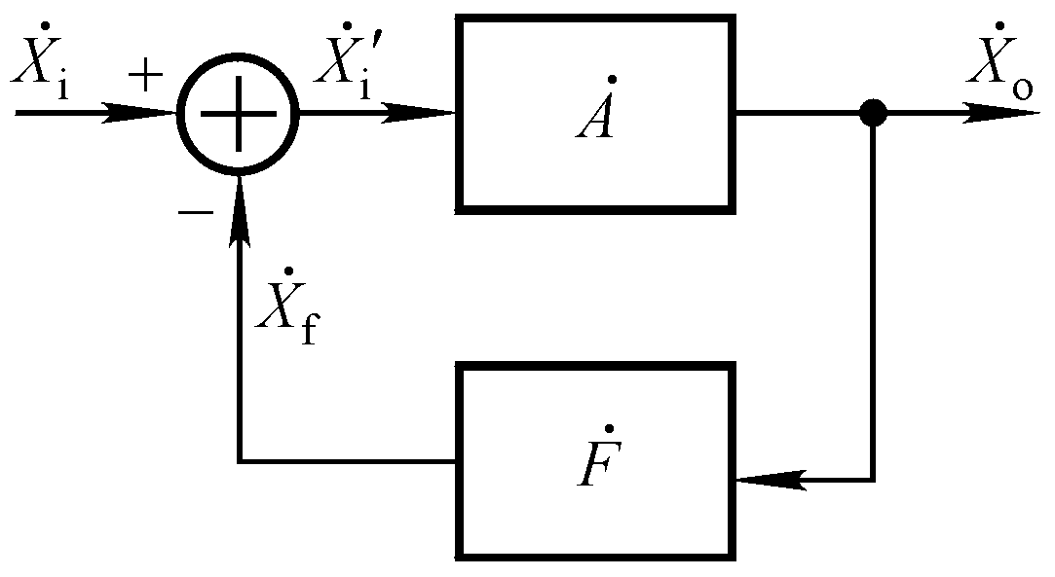












6.3.1 负反馈放大电路的框图
反馈组态
电压串联
电压并联
电流串联
电流并联

Slide 3
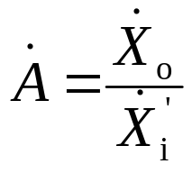
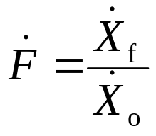
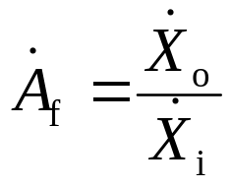
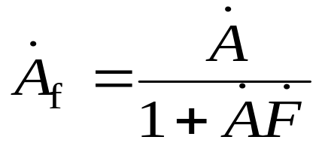
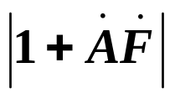
6.3.2 负反馈放大电路的一般表达式
基本放大电路的放大倍数
反馈系数
反馈放大电路的放大倍数
环路放大倍数
称为反馈深度
闭环增益的一般表达式

Slide 4
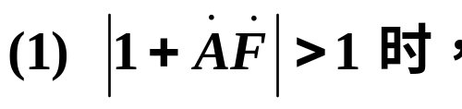
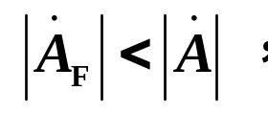
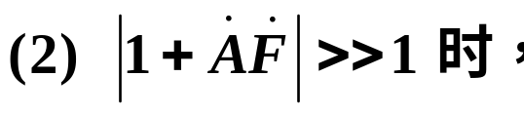
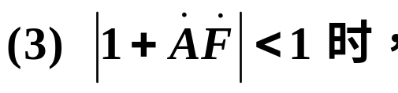
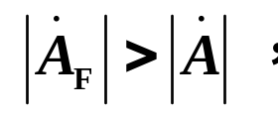
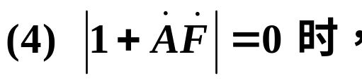

6.3.2 负反馈放大电路的一般表达式
称为反馈深度
一般负反馈
深度负反馈
正反馈
自激振荡

Slide 5

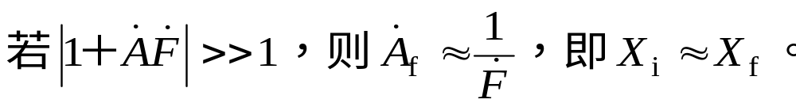
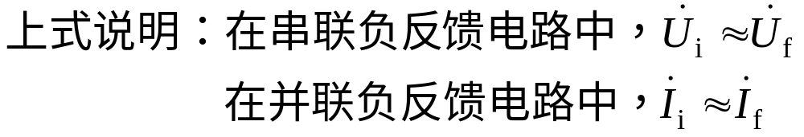
6.3.3 深度负反馈的本质

Slide 6

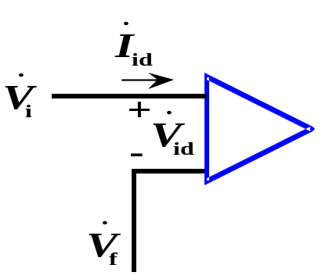

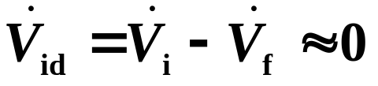
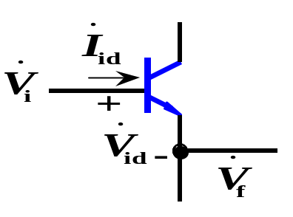
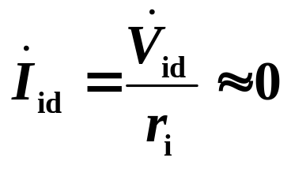
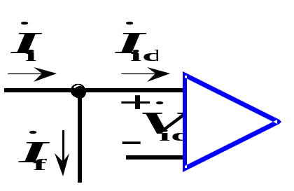

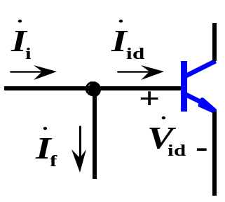
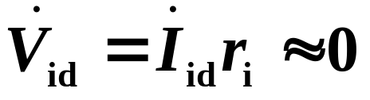
6.3.3 深度负反馈的本质
深度负反馈条件下
串联负反馈
虚短
虚断
并联负反馈
虚断
虚短

Slide 7
6.3.4 深度负反馈下计算
反馈类型的分析步骤
（1）正确判断交流负反馈组态,确定反馈信号、输入信号和输出信号；
（2）利用虚短和虚断，根据反馈类型求解反馈系数；
（3）利用反馈系数求放大倍数；
（4）将放大倍数转换成电压放大倍数。

Slide 8
6.3.4 深度负反馈下计算
反馈组态
电压串联
电压并联
电流串联
电流并联

Slide 9
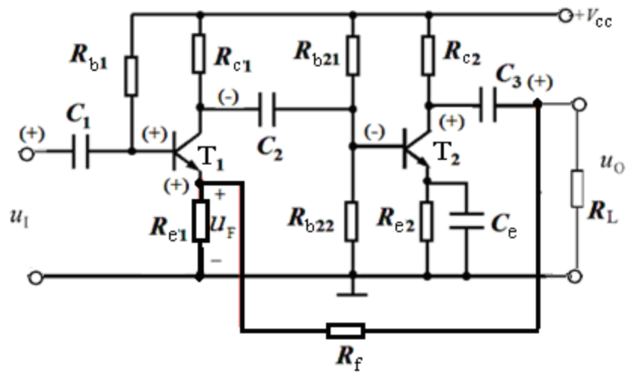
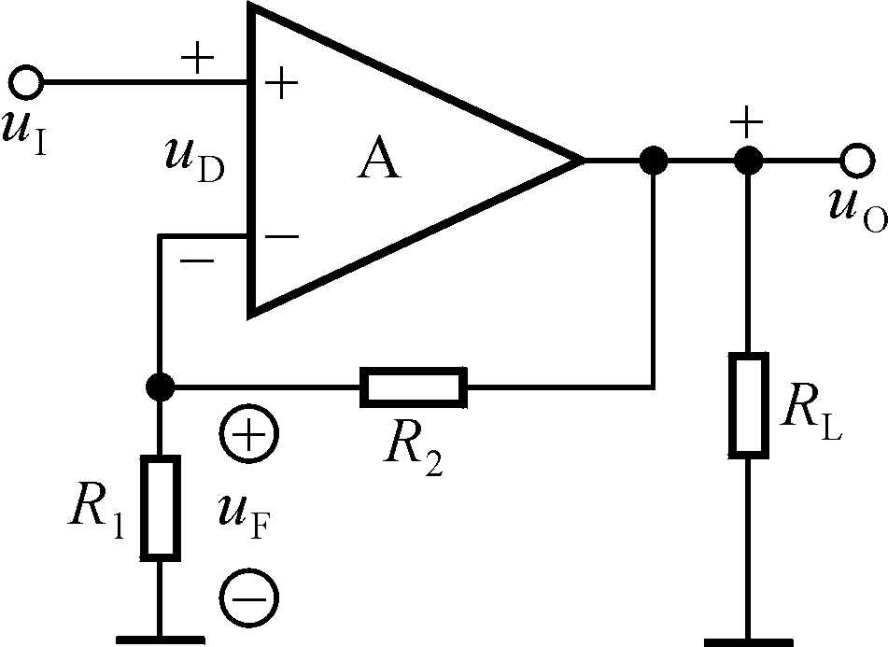
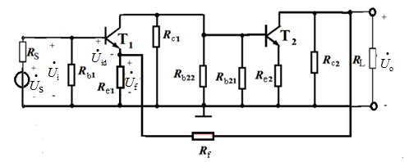
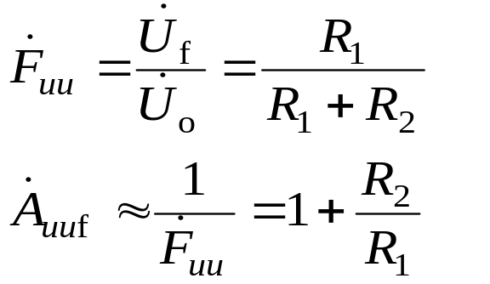
6.3.4 深度负反馈下计算
一、电压串联负反馈

Slide 10
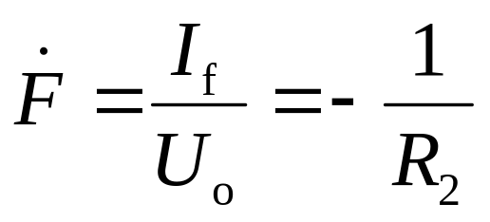
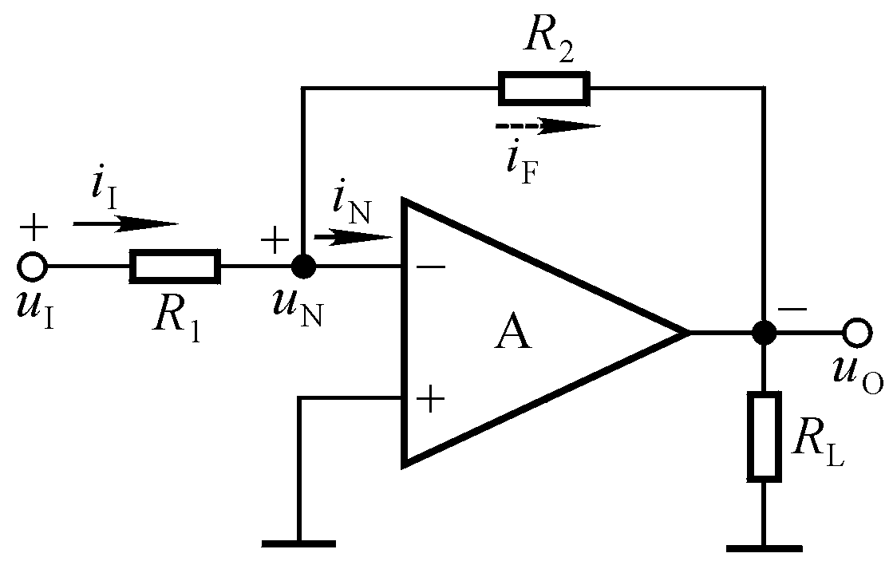
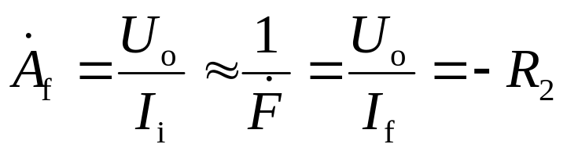
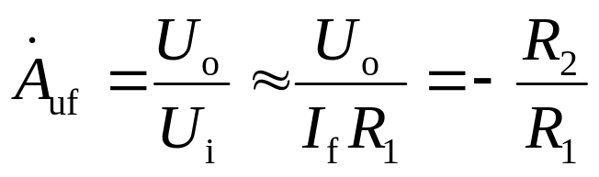
6.3.4 深度负反馈下计算
二、电压并联负反馈

Slide 11
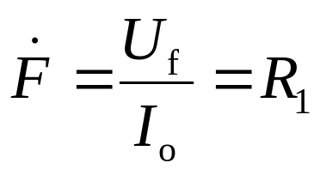
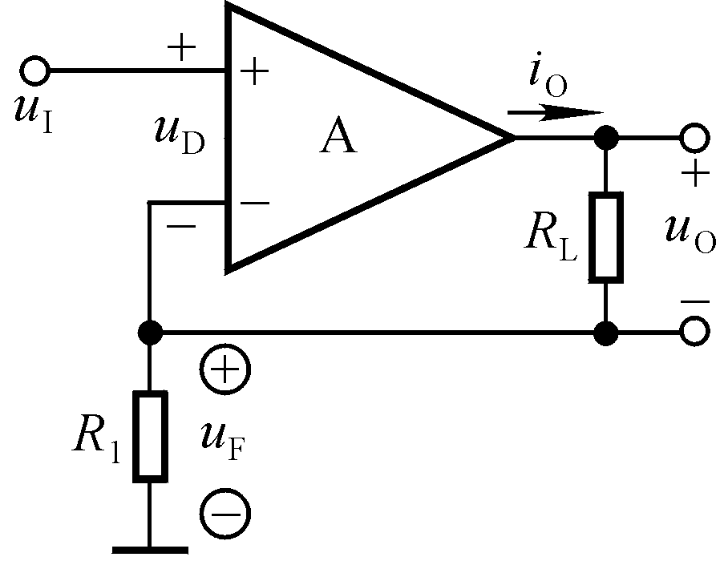
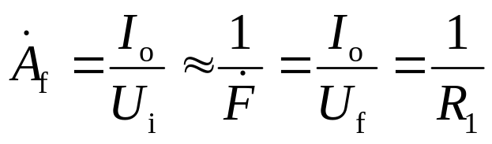
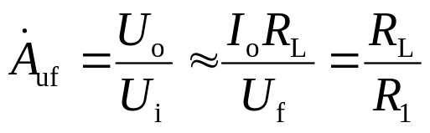
6.3.4 深度负反馈下计算
三、电流串联负反馈

Slide 12
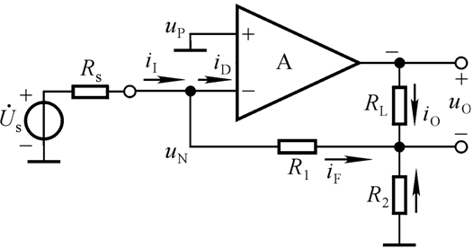
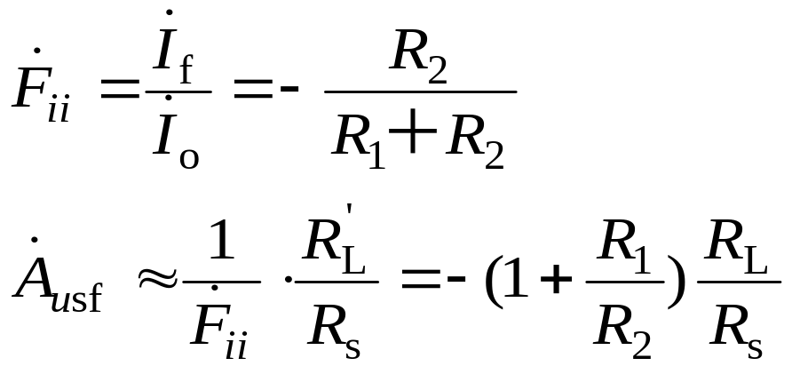
6.3.4 深度负反馈下计算
四、电流并联负反馈

Slide 13
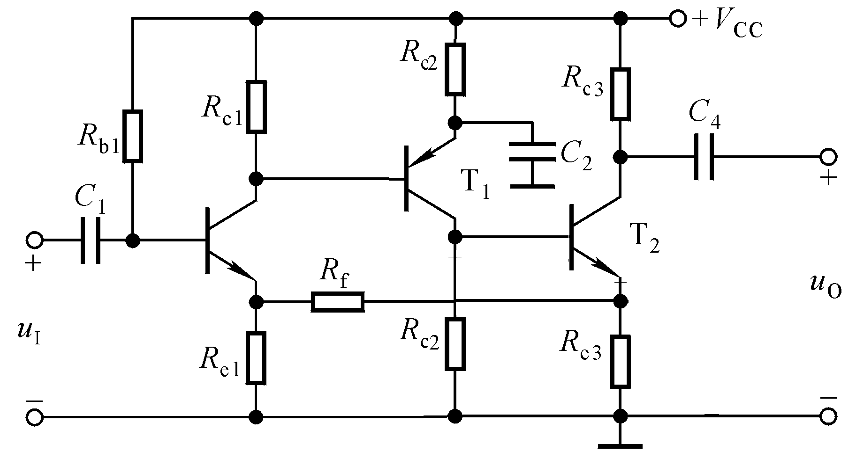
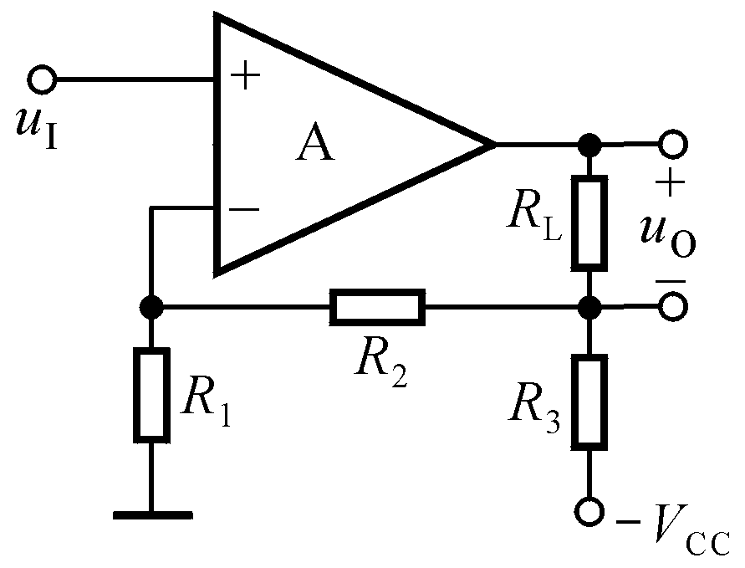
讨论一
求解在深度负反馈条件下电路的电压放大倍数。

Slide 14
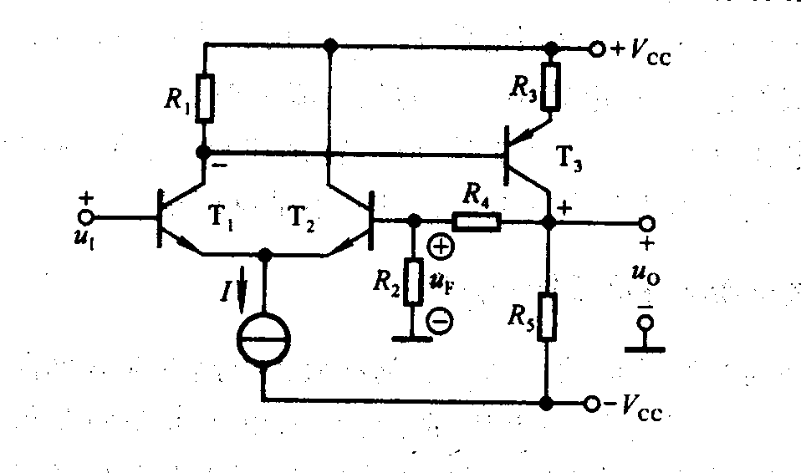
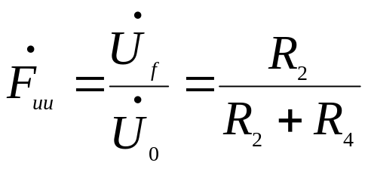
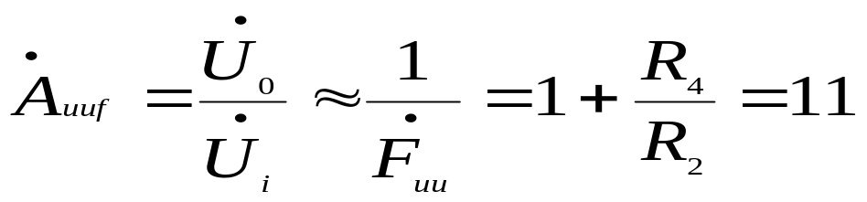
讨论二
已知R₂＝10KΩ，R₄＝100 KΩ，求解在深度负反馈条件下的A_{UF}
解：反馈通路： T₃ 、 R₄与R₂
电路引入电压串联负反馈
电压放大倍数

